Slide 1
«Я патриот».
классный час

Slide 2


Slide 3

Качества патриота:
1. Бескорыстие – отсутствие заботы о личной выгоде;
2. Самопожертвование – жертвование своими личными интересами ради других;
3. Чувство долга – долг – обязанность по отношению к Родине:
4. Активная гражданская позиция – активное стремление направить свои способности на благо других людей, на благо своей Родины.
5. Чувство привязанности к тем местам, где человек родился и вырос;
6. Уважительное отношение к языку своего народа;
7. Осознание долга перед Родиной, отстаивание ее чести и достоинства, свободы и независимости (защита Отечества);
8. Проявление гражданских чувств и сохранение верности Родине.

Slide 4
Выдающиеся граждане - патриоты России 21 века
физики Михаил Алленов и Валерий Рачков,
урбанист Денис Визгалов,
историк Вячеслав Воробьёв,
экономист Надежда Косарёва
художники Илья Глазунов и Алёна Азёрная,
дирижёры Валерий Гергиев и Юрий Башмет,
оперные певцы Дмитрий Хворостовский и Анна Нетребко,
актёры Сергей Безруков и Константин Хабенский,
режиссёры Никита Михалков и Тимур Бекмамбетов,
президент — Владимир Путин.

Slide 5

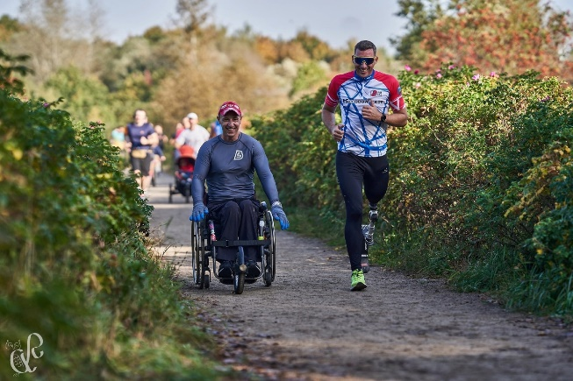
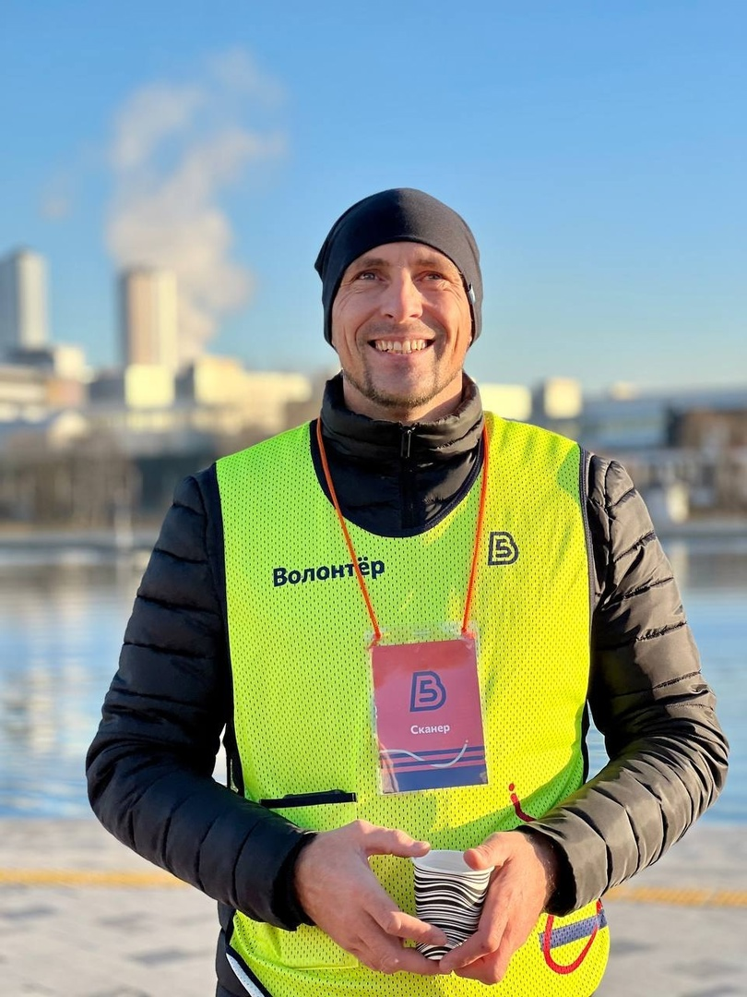
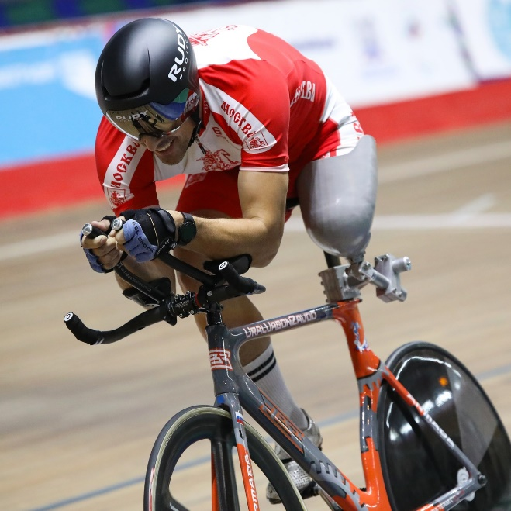
Человек из железа: Десантник, лишившись ноги, ушёл в большой спорт.
Дмитрий Ющенко – офицер, ветеран боевых действий. Больше 10 лет он прослужил в псковской 76-й дивизии ВДВ, причём не оставил службу даже после тяжёлого ранения: в 2014 году при выполнении боевых задач Дмитрий лишился ноги. Летом 2022 года он всё же ушёл в запас и практически сразу попал в паралимпийскую сборную столицы по велоспорту, а ещё – начал активно заниматься бегом. Он смог кардинально изменить свою жизнь, сейчас он не только занимается бегом, плавание, велоспортом, но и активно пропагандирует это.

Slide 6
До новых встреч!

